Slide 1
BÀI 10:ĐƯỜNG THẲNG SONG SONG
VỚI MỘT ĐƯỜNG THẲNG CHO TRƯỚC
1.Khoảng cách giữa hai đường thẳng song song
?1:Cho hai đường thẳng song song a và b (h.93). Gọi A và B là hai điểm bất kì thuộc đường thẳng a, AH và BK là các đường vuông góc kẻ từ A và B đến đường thẳng b.Gọi độ dài AH là h. Tính độ dài BK theo h?
Giải
a
A
B
Tứ giác ABKH có:
AH // BK (Cùng vuông góc với b)
AB // KH (do a // b)
Vậy ABKH là hình bình hành
ABKH Có một góc vuông nên là hình chữ nhật
h
b
H
K
BK= AH=h

Slide 2
1/Định nghĩa:Khoảng cách giữa hai đường thẳng song song là khoảng cách từ một điểm tùy ý trên đường thẳng này đến đường thẳng kia.
2/Tính chất:Các điểm cách đường thẳng b một khoảng bằng h nằm trên hai đường thẳng song song với b và cách b một khoảng bằng h.
*Nhận xét: skg/101

Slide 3
BÀI 10:ĐƯỜNG THẲNG SONG SONG
VỚI MỘT ĐƯỜNG THẲNG CHO TRƯỚC
1.Khoảng cách giữa hai đường thẳng song song
2.Tính chất của các điểm cách đều một đường thẳng cho trước
?2 Cho đường thẳng b.Gọi a và a’ là hai đường thẳng song song với đường thẳng b và cùng cách đường thẳng b một khoảng bằng h (h.94),(I) và(II) là các nửa mặt phẳng bờ b.Gọi M, M’ là các điểm cách đường thẳng b một khoảng bằng h, trong đó M thuộc nửa mặt phẳng (I), M’ thuộc nửa mặt phẳng (II).Chứng minh rằng M thuộc a và M’ thuộc a’
a
A
M
Giải:
Tứ giác AHKM có hai cạnh đối AH,MK song song và bằng nhau nên là hình bình hành
->AM // b.Vậy M thuộc a.
Chứng minh M’ thuộc a’ chứng minh tương tự
h
h
(I)
b
H’
K’
H
K
(II)
a’
h
h
A’
M’

Slide 4
BÀI 10:ĐƯỜNG THẲNG SONG SONG
VỚI MỘT ĐƯỜNG THẲNG CHO TRƯỚC
1.Khoảng cách giữa hai đường thẳng song song: (SGK trang 101)
2.Tính chất của các điểm cách đều một đường thẳng cho trước: (sgk trang 101)
?3Xét các tam giác ABC có cạnh BC cố định luôn bằng 2 cm(h.95) Đỉnh A của các tam giác nằm trên đường nào?
Giải
Đỉnh A của tam giác ABC nằm trên đường thẳng song song với BC và cách BC một khoảng bằng 2 cm
A
A’
2
2
B
H
C
H’

Slide 5
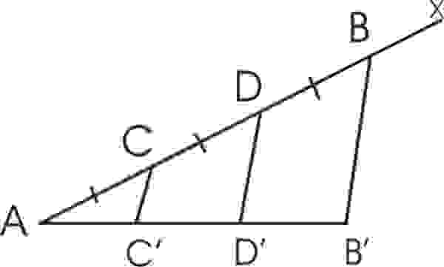
BÀI 10:ĐƯỜNG THẲNG SONG SONG
VỚI MỘT ĐƯỜNG THẲNG CHO TRƯỚC
1.Khoảng cách giữa hai đường thẳng song song
2.Tính chất của các điểm cách đều một đường thẳng cho trước
3.Đường thẳng song song cách đều (học sinh tự đọc sgk)
4. Bài tập
Cho đoạn thẳng AB’. Kẻ tia Ax bất kì.Trên tia Ax lấy các điểm C,D,B sao cho AC=CD=DB.Kẻ đoạn thẳng BB’.Qua C,D kẻ các đường thẳng song song với BB’.Chứng minh rằng đoạn thẳng AB’ bị chia ra 3 phần bằng nhau.
Giải
Theo định lý về các đường thẳng song song cách đều
Ta có:
AC=CD=BD
CC’//DD’//BB’
->AC’=C’D’=D’B’ (đpcm)

Slide 6
BÀI 10: ĐƯỜNG THẲNG SONG SONG
VỚI MỘT ĐƯỜNG THẲNG CHO TRƯỚC
1.Khoảng cách giữa hai đường thẳng song song
2.Tính chất của các điểm cách đều một đường thẳng cho trước
3.Đường thẳng song song cách đều (học sinh tự đọc sgk)
4. Bài tập
-Học lại bài
-Làm bài tập về nhà
BT 68, 69, 70, 71 SGK
-Chuẩn bị bài: Luyện tập
5.Hoạt động về nhà

